Slide 1
데이터베이스 설계
2014920002 김세연
2014920017 박인수
2014920033 이동수

Slide 2
Table of Contents
목차
01
ER Diagram
02
엔티티타입, 관계 정의
03
용어 정의
04
도메인 정의
05
속성 정의

Slide 3
Table of Contents
목차
06
CRUD Matrix
07
인덱스 정의
08
코드 정보 & 제약 조건

Slide 4
# 1,
ER Diagram
O

Slide 5
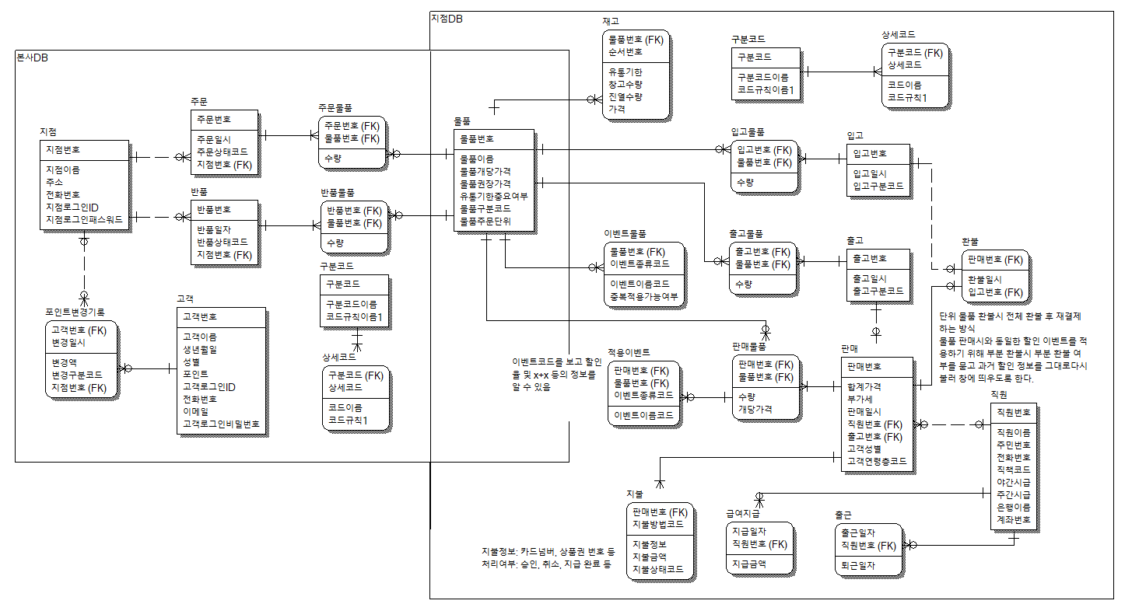
ER Diagram(전체)

Slide 6
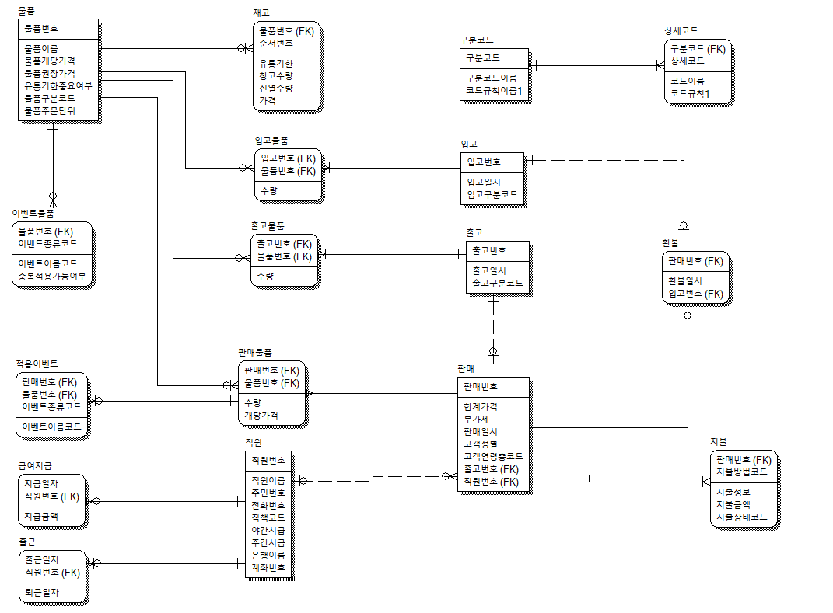
ER Diagram(편의점)

Slide 7
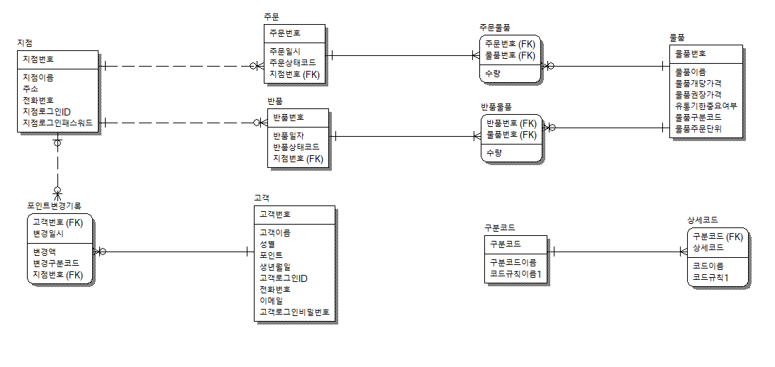
ER Diagram(본사)

Slide 8
# 2,
엔티티타입, 관계 정의
Y

Slide 9
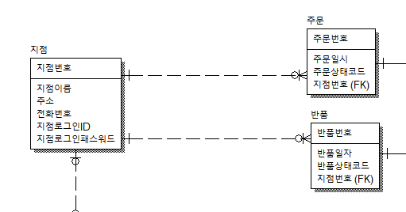
주문, 반품(본사)
엔티티타입명 | 엔티티타입 설명 | 동의어/ 유의어 | 엔티티타입 구분 | 비고
주문 | 지점에서 본사로 주문한 내역 |  | 중심
반품 | 지점에서 본사로 반품한 내역 |  | 중심
지점 | 본사에서 관리하는 지점들의정보 |  | 행위

Slide 10
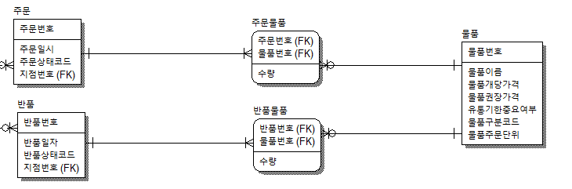
주문·반품 물품(본사)
엔티티타입명 | 엔티티타입 설명 | 동의어/ 유의어 | 엔티티타입 구분 | 비고
물품 | 본사에서 취급하는 물품들에 관한 정보 |  | 기본 | 지점과 공유되는 엔티티
주문물품 | 지점에서 본사로 주문하는 물품 |  | 중심
주문 | 지점에서 본사로 주문한 내역 |  | 중심
반품물품 | 지점에서 본사로 반품하는 물품 |  | 행위
반품 | 지점에서 본사로 반품한 내역 |  | 중심

Slide 11
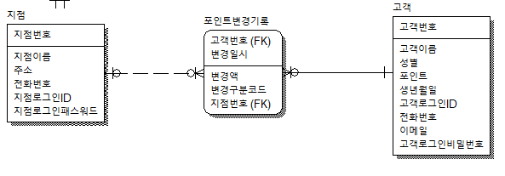
포인트 변경기록(본사)
엔티티타입명 | 엔티티타입 설명 | 동의어/ 유의어 | 엔티티타입 구분 | 비고
지점 | 본사에서 관리하는 지점들의정보 |  | 행위
고객 | 물품을 구매한 고객에 대해 연령층 성별, 포인트 등의 정보 관리 | 구매자 | 기본
포인트 변경기록 | 고객의 포인트 적립혹은 사용에 대한 기록 |  | 행위 | 적립, 사용 구분은 변경액의 양수, 음수 여부로 확인

Slide 12
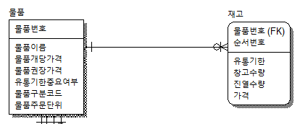
재고(편의점)
엔티티타입명 | 엔티티타입 설명 | 동의어/ 유의어 | 엔티티타입 구분 | 비고
물품 | 본사에서 취급하는 물품들에 관한 정보 |  | 기본 | 본사와 공유되는 엔티티
재고 | 현재 매장에서 가지고 있는 물품들의 재고 정보 | 재고품, 재고물품 | 중심

Slide 13
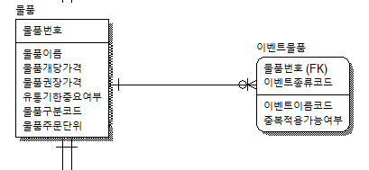
이벤트 물품(편의점)
엔티티타입명 | 엔티티타입 설명 | 동의어/ 유의어 | 엔티티타입 구분 | 비고
물품 | 본사에서 취급하는 물품들에 관한 정보 |  | 기본 | 본사와 공유되는 엔티티
이벤트물품 | 어떤 물품이 어떤 이벤트를 진행하고 있는지에 대한 정보 |  | 중심 | 이벤트종류코드를 통해 할인율, 이벤트 종류 확인가능

Slide 14
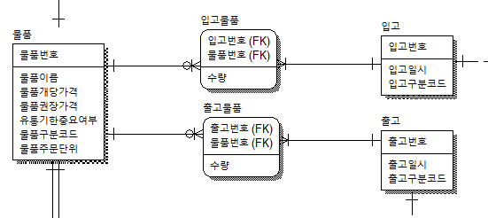
입·출고(편의점)
엔티티타입명 | 엔티티타입 설명 | 동의어/ 유의어 | 엔티티타입 구분 | 비고
물품 | 본사에서 취급하는 물품들에 관한 정보 |  | 기본 | 본사와 공유되는 엔티티
입고 | 본사로부터 구매, 고객으로부터 환불 등으로 인한 입고 정보 |  | 중심
입고물품 | 입고 시에 입고된 물품들에 관한 정보 |  | 행위
출고 | 본사로 환불, 손·망실 처리, 판매 등으로 인한 출고 정보 |  | 중심
출고물품 | 출고 시에 출고된 물품들에 관한 정보 |  | 행위

Slide 15
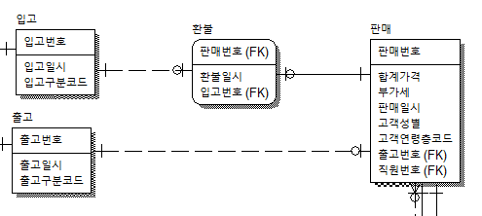
입·출고 – 판매 관계(편의점)
엔티티타입명 | 엔티티타입 설명 | 동의어/ 유의어 | 엔티티타입 구분 | 비고
입고 | 본사로부터 구매, 고객으로부터 환불 등으로 인한 입고 정보 |  | 중심
출고 | 본사로 환불, 손·망실 처리, 판매 등으로 인한 출고 정보 |  | 중심
판매 | 물품 판매에 관해 판매자, 구매자, 총 금액 등의 정보 |  | 중심
환불 | 환불된 판매에 대한 정보 관리 |  | 중심

Slide 16
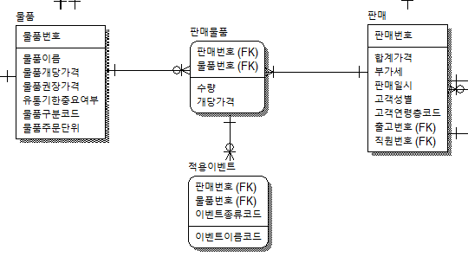
판매물품(편의점)
엔티티타입명 | 엔티티타입 설명 | 동의어/ 유의어 | 엔티티타입 구분 | 비고
판매 | 물품 판매에 관해 판매자, 구매자, 총 금액 등의 정보 |  | 중심
판매물품 | 판매 시에 판매된 물품들이 관한 정보 |  | 행위
적용이벤트 | 판매 물품에 적용된 이벤트들에 관한 정보 |  | 행위 | 다치 속성을 해소하기 위한 엔티티

Slide 17
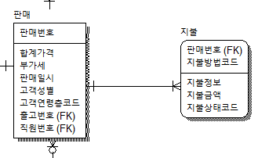
지불(편의점)
엔티티타입명 | 엔티티타입 설명 | 동의어/ 유의어 | 엔티티타입 구분 | 비고
판매물품 | 판매 시에 판매된 물품들이 관한 정보 |  | 행위
지불 | 판매 시에 고객이 금액을 지불한 정보로 지불방법, 지불금액 등이 포함 |  | 행위

Slide 18
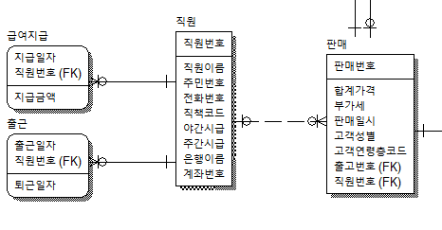
직원(편의점)
엔티티타입명 | 엔티티타입 설명 | 동의어/ 유의어 | 엔티티타입 구분 | 비고
판매 | 물품 판매에 관해 판매자, 구매자, 총 금액 등의 정보 |  | 중심
직원 | 물품을 판매한 직원에 대한 정보 | 판매자 | 기본
출근 | 직원이 출근한 기록에 대한 정보 |  | 중심 | 출근시간으로 구분
급여지급 | 매월 직원들에게 지급하는 금액에 대한 정보 |  | 중심

Slide 19
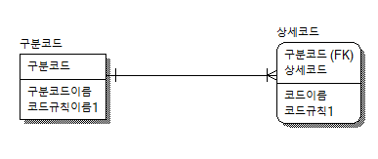
코드(공통)
엔티티타입명 | 엔티티타입 설명 | 동의어/ 유의어 | 엔티티타입 구분 | 비고
구분코드 | 본사 DB에서 사용하는 코드들의 상위 구분코드 |  | 기본
상세코드 | 본사 DB에서 사용하는 코드들의 하위 상세코드 |  | 기본

Slide 20
# 3,
용어정의
C

Slide 21
용어사전
용어 | 물리명 | 동의어 | 용어정의
ID | ID |  | 식별자
가격 | PRICE |  | 물건의 가격을 나타냄
가능 | OK |  | 가능
개당 | PER |  | 물건 한 개의
계좌 | ACNT |  | 은행에 돈을 예치하는 공간
구분 | DIV |  | 구별하여 나누는 것
권장 | REC |  | 어떤 것을 권장함
규칙 | RULE |  | 코드에 적용되는 규칙
금액 | AMT | 액 | 돈 혹은 포인트의 양
단위 | UNIT |  | 단위
로그인 | LOGIN |  | 어떠한 계정으로 접속함
방법 | WAY |  | 방법
번호 | NO |  | 어떤 것의 수 혹은 식별번호
변경 | CHNG |  | 변경
부가세 | TAX |  | 물품 판매 시 책정된 부가세
비밀번호 | PASSWD | 패스워드 | 비밀번호의 SHA3-256값
상태 | STATUS |  | 현재 상태
생년 | BIRTH |  | 사람이 태어남
성별 | SEX |  | 남성/여성
수량 | QTY |  | 물건이나 사물의 수
순서 | SEQ |  | 순서
시급 | HWAGE |  | 시간당 지급하기로 약속된 금액
시작 | START |  | 무언가의 시작
야간 | NHT |  | 22시부터 익일 6시 사이
여부 | FLAG |  | 긍정/부정
용어 | 물리명 | 동의어 | 용어정의
연령층 | RAGE | 연령대 | 연령층
월일 | DATE |  | 일까지 포함하는 날짜
유통기한 | EXDATE |  | 물품의 유통기한
은행 | BANK |  | 돈을 예치하거나 빌려주는 회사
이름 | NAME |  | 지정하는 명칭
이메일 | EMAIL |  | 이메일 주소
이벤트 | EVENT |  | 편의점에서 적용되는 할인 이벤트
일시 | TIME |  | 시간을 포함하는 날짜
적용 | APPLY |  | 이벤트의 적용
전화 | PHONE |  | 전화
정보 | INFO |  | 어떠한 것에 관한 정보
종료 | END |  | 무언가의 끝/종료
종류 | TYPE |  | 종류
주간 | DAY |  | 6시부터 22시 사이
주민 | PR |  | 국민
주소 | ADDR |  | 주소
중복 | DUP |  | 같은 이벤트의 중복
중요 | IMPT |  | 어떠한 것이 중요함
직책 | POSITION |  | 직원들의 직책을 나타냄
진열 | DISPLAY |  | 편의점에서 판매를 위한 진열
창고 | WRHOUSE |  | 편의점의 재고를 두는 창고
코드 | CD |  | 정보를 나타내는 기호의 체계
퇴근 | LWORK |  | 직원이 근무를 마치고 떠나는 것
포인트 | POINT |  | 편의점 고객에 대한 적립 포인트
합계 | TOTAL |  | 어떤것의 총합

Slide 22
용어사전(테이블명)
지점
용어 | 물리명 | Full Name
물품 | ITEM | ITEM
재고 | STOCK | STOCK
이벤트물품 | EITEM | Event ITEM
입고 | INPUT | INPUT
입고물품 | INITEM | INput ITEM
출고 | OUTPUT | OUTPUT
출고물품 | OUTITEM | OUTput ITEM
판매 | SELL | SELL
판매물품 | SITEM | Sold ITEM
적용이벤트 | AEVENT | Applied EVENT
지불 | PAYMENT | PAYMENT
환불 | REFUND | REFUND
직원 | STAFF | STAFF
출근 | GWORK | Going to WORK
급여지급 | PAY | PAY
구분코드 | DIVCD | DIVision CoDe
상세코드 | DTCD | DeTailed CoDe
본사
용어 | 물리명 | Full Name
물품 | ITEM | ITEM
주문물품 | ODITEM | OrDered ITEM
주문 | ODR | OrDeR
반품물품 | RTITEM | ReTurned ITEM
반품 | RETURN | RETURN
지점 | BRANCH | BRANCH
고객 | CUSTOM | CUSTOMer
구분코드 | DIVCD | DIVision CoDe
상세코드 | DTCD | DeTailed CoDe
포인트변경기록 | PTCHNGHIS | PoinT CHaNGed HIStory

Slide 23
# 4,
도메인 정의
S

Slide 24
도메인 정의서(공용)
도메인구분 | 도메인명 | 도메인타입 | 비고
번호 | 번호(N, 9) | NUMBER(9)
 | 주민번호 | CHAR(13) | 주민등록번호
 | 전화번호 | VARCHAR2(20) | -'포함 무관
 | 물품번호 | VARCHAR2(20) | 유통기한중요여부+물품구분+순번
 | 입고번호 | VARCHAR2(20) | 입고구분+순번
 | 출고번호 | VARCHAR2(20) | 출고구분+순번
 | 계좌번호 | VARCHAR2(20) | -'포함 무관
 | 비밀번호 | RAW(64) | SHA3-256 HEXA 해시값
이름 | 이름(V,20) | VARCHAR2(20)
 | 이름(V,80) | VARCHAR2(80)
여부 | 여부 | CHAR(1) | Y' or 'N'
수량 | 수량(N, 9) | NUMBER(9)
날짜 | 일자 | CHAR(8) | YYMMDD
 | 일시분 | CHAR(12) | YYMMDDHHMM
 | 일시분초 | CHAR(14) | YYMMDDHHMMSS
정보 | 정보(V,30) | VARCHAR2(30)
금액 | 금액(N,9) | NUMBER(9)
 | 금액(F,9,2) | NUMBER(9,2)
코드 | 전체코드 | VARCHAR2(13) | 코드구분+상세코드
 | 구분코드 | CHAR(4)
 | 상세코드 | VARCHAR2(9)
성별 | 성별 | CHAR(1) | M' or 'F'
포인트 | 포인트(N,10) | NUMBER(10)
ID | ID(V,20) | VARCHAR2(20)
 | 이메일 | VARCHAR2(40)
규칙 | 코드규칙 | VARCHAR2(10)
주소 | 주소(V,255) | VARCHAR2(255)

Slide 25
도메인 할당(지점)
엔티티타입명 | 속성명 | 도메인 | 데이터타입
물품 | 물품번호 | 물품번호 | VARCHAR2(20)
 | 물품이름 | 이름(V,80) | VARCHAR2(80)
 | 물품개당가격 | 금액(F,9,2) | NUMBER(9,2)
 | 물품권장가격 | 금액(N,9) | NUMBER(9)
 | 유통기한중요여부 | 여부 | CHAR(1)
 | 물품구분코드 | 전체코드 | VARCHAR2(13)
 | 물품주문단위 | 수량(N, 9) | NUMBER(9)
재고 | 순서번호 | 번호(N, 9) | NUMBER(9)
 | 유통기한 | 일시분 | CHAR(12)
 | 창고수량 | 수량(N, 9) | NUMBER(9)
 | 진열수량 | 수량(N, 9) | NUMBER(9)
 | 가격 | 금액(N,9) | NUMBER(9)
이벤트물품 | 이벤트종류코드 | 전체코드 | VARCHAR2(13)
 | 이벤트이름코드 | 전체코드 | VARCHAR2(13)
 | 중복적용가능여부 | 여부 | CHAR(1)
입고 | 입고번호 | 입고번호 | VARCHAR2(20)
 | 입고일시 | 일시분 | CHAR(12)
 | 입고구분코드 | 전체코드 | VARCHAR2(13)
입고물품 | 수량 | 수량(N, 9) | NUMBER(9)
출고 | 출고번호 | 출고번호 | VARCHAR2(20)
 | 출고일시 | 일시분 | CHAR(12)
 | 출고구분코드 | 전체코드 | VARCHAR2(13)
출고물품 | 수량 | 수량(N, 9) | NUMBER(9)
판매 | 판매번호 | 번호(N, 9) | NUMBER(9)
 | 합계가격 | 금액(N,9) | NUMBER(9)
 | 부가세 | 금액(F,9,2) | NUMBER(9,2)
 | 고객성별 | 성별 | CHAR(1)
 | 고격연령층코드 | 전체코드 | VARCHAR2(13)
 | 판매일시 | 일시분초 | CHAR(14)
엔티티타입명 | 속성명 | 도메인 | 데이터타입
판매물품 | 수량 | 수량(N, 9) | NUMBER(9)
 | 개당가격 | 금액(N,9) | NUMBER(9)
적용이벤트 | 이벤트종류코드 | 전체코드 | VARCHAR2(13)
 | 이벤트이름코드 | 전체코드 | VARCHAR2(13)
지불 | 지불방법코드 | 전체코드 | VARCHAR2(13)
 | 지불정보 | 정보(V,30) | VARCHAR2(30)
 | 지불금액 | 금액(N,9) | NUMBER(9)
 | 지불상태코드 | 전체코드 | VARCHAR2(13)
환불 | 환불일시 | 일시분 | CHAR(12)
직원 | 직원번호 | 번호(N, 9) | NUMBER(9)
 | 직원이름 | 이름(V,20) | VARCHAR2(20)
 | 주민번호 | 주민번호 | CHAR(13)
 | 전화번호 | 전화번호 | VARCHAR2(20)
 | 직책코드 | 전체코드 | VARCHAR2(13)
 | 야간시급 | 금액(N,9) | NUMBER(9)
 | 주간시급 | 금액(N,9) | NUMBER(9)
 | 은행이름 | 이름(V,20) | VARCHAR2(20)
 | 계좌번호 | 계좌번호 | VARCHAR2(20)
출근 | 출근일자 | 일시분 | CHAR(12)
 | 퇴근일자 | 일시분 | CHAR(12)
급여지급 | 지급일자 | 일시분 | CHAR(12)
 | 지급금액 | 금액(N,9) | NUMBER(9)
구분코드 | 구분코드 | 구분코드 | CHAR(4)
 | 구분코드이름 | 이름(V,20) | VARCHAR2(20)
 | 코드규칙이름1 | 이름(V,20) | VARCHAR2(20)
상세코드 | 상세코드 | 상세코드 | VARCHAR2(9)
 | 코드이름 | 이름(V,80) | VARCHAR2(80)
 | 코드규칙1 | 코드규칙 | VARCHAR2(10)

Slide 26
도메인 할당(본사)
엔티티타입명 | 속성 | 도메인 | 데이터타입
물품 | 물품번호 | 물품번호 | VARCHAR2(20)
 | 물품이름 | 이름(V,80) | VARCHAR2(80)
 | 물품개당가격 | 금액(F,9,2) | NUMBER(9,2)
 | 물품권장가격 | 금액(N,9) | NUMBER(9)
 | 유통기한중요여부 | 여부 | CHAR(1)
 | 물품구분코드 | 전체코드 | VARCHAR2(13)
 | 물품주문단위 | 수량(N, 9) | NUMBER(9)
주문물품 | 수량 | 수량(N, 9) | NUMBER(9)
주문 | 주문번호 | 번호(N, 9) | NUMBER(9)
 | 주문일시 | 일시분 | CHAR(12)
 | 주문상태코드 | 전체코드 | VARCHAR2(13)
지점 | 지점번호 | 번호(N, 9) | NUMBER(9)
 | 지점이름 | 이름(V,20) | VARCHAR2(20)
 | 주소 | 주소(V,255) | VARCHAR2(255)
 | 전화번호 | 전화번호 | VARCHAR2(20)
 | 지점로그인ID | ID(V,20) | VARCHAR2(20)
 | 지점로그인비밀번호 | 비밀번호 | RAW(256)
반품물품 | 수량 | 수량(N, 9) | NUMBER(9)
반품 | 반품번호 | 번호(N, 9) | NUMBER(9)
 | 반품일시 | 일시분 | CHAR(12)
 | 반품상태코드 | 전체코드 | VARCHAR2(13)
엔티티타입명 | 속성 | 도메인 | 데이터타입
고객 | 고객번호 | 번호(N, 9) | NUMBER(9)
 | 고객이름 | 이름(V,20) | VARCHAR2(20)
 | 생년월일 | 일자 | CHAR(8)
 | 성별 | 성별 | CHAR(1)
 | 포인트 | 포인트(N,10) | NUMBER(10)
 | 고객로그인ID | ID(V,20) | VARCHAR2(20)
 | 고객로그인비밀번호 | 비밀번호 | RAW(256)
 | 전화번호 | 전화번호 | VARCHAR2(20)
 | 이메일 | 이메일 | VARCHAR2(40)
포인트변경기록 | 변경일시 | 일시분초 | CHAR(14)
 | 변경액 | 포인트(N,10) | NUMBER(10)
 | 변경구분코드 | 전체코드 | VARCHAR2(13)
구분코드 | 구분코드 | 구분코드 | CHAR(4)
 | 구분코드이름 | 이름(V,20) | VARCHAR2(20)
 | 코드규칙이름1 | 이름(V,20) | VARCHAR2(20)
상세코드 | 상세코드 | 상세코드 | VARCHAR2(9)
 | 코드이름 | 이름(V,80) | VARCHAR2(80)
 | 코드규칙1 | 코드규칙 | VARCHAR2(10)

Slide 27
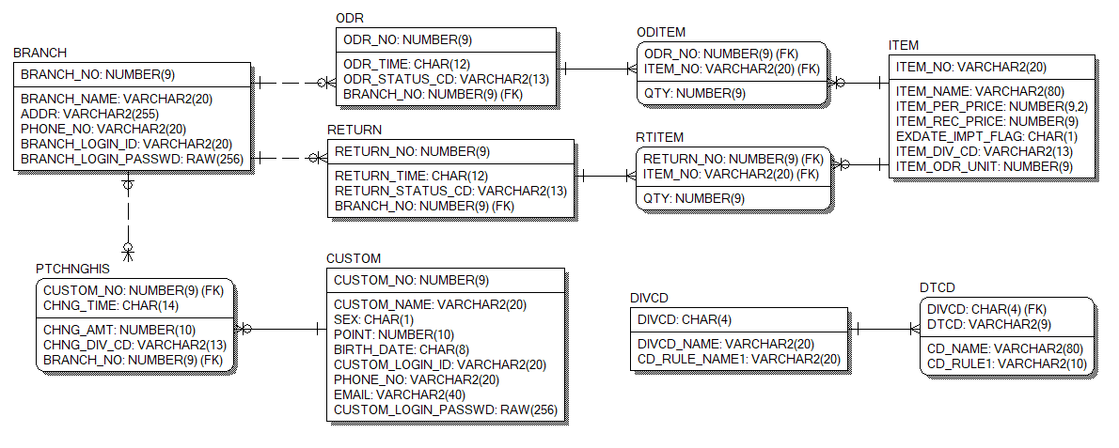
도메인, 용어 적용 ERD(본사)

Slide 28
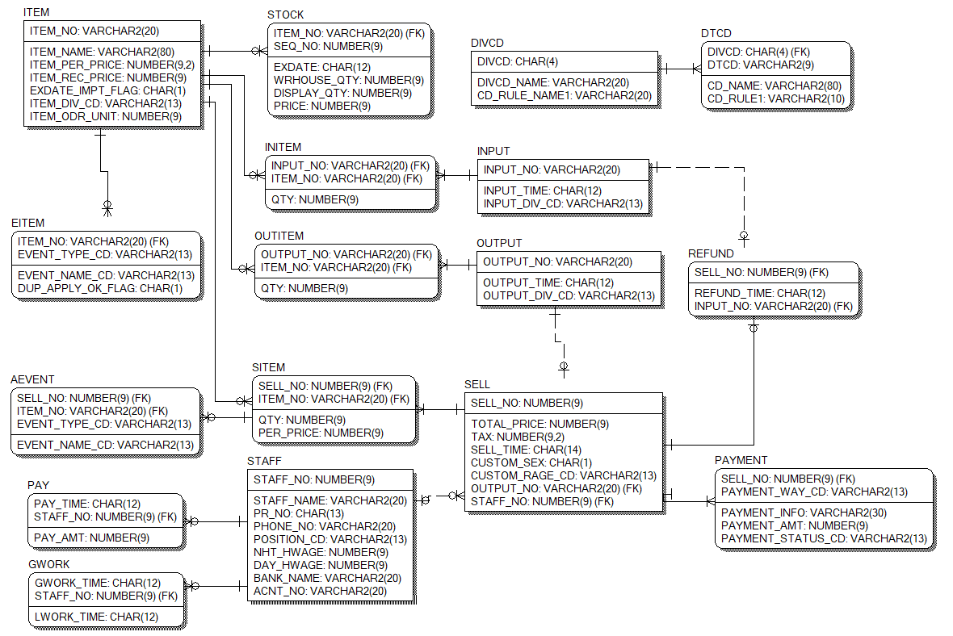
도메인, 용어 적용 ERD(지점)

Slide 29
# 5,
속성 정의
B

Slide 30
속성 정의서(지점)
엔티티타입명 | 속성명 | 컬럼명 | NULL/NOT NULL | 기본값 이름 | 기본값
물품 | 물품번호 | ITEM_NO | NOT NULL
 | 물품이름 | ITEM_NAME | NOT NULL
 | 물품개당가격 | ITEM_PER_PRICE | NOT NULL
 | 물품권장가격 | ITEM_REC_PRICE | NOT NULL
 | 유통기한중요여부 | EXDATE_IMPT_FLAG | NOT NULL
 | 물품구분코드 | ITEM_DIV_CD | NOT NULL
 | 물품주문단위 | ITEM_ODR_UNIT | NOT NULL | DFV_1 | 1
이벤트물품 | 물품번호 | ITEM_NO | NOT NULL
 | 이벤트종류코드 | EVENT_TYPE_CD | NOT NULL
 | 이벤트이름코드 | EVENT_NAME_CD | NOT NULL
 | 중복적용가능여부 | DUP_APPLY_OK_FLAG | NOT NULL | DFV_NO | "N"
판매 | 판매번호 | SELL_NO | NOT NULL
 | 합계가격 | TOTAL_PRICE | NOT NULL
 | 부가세 | TAX | NOT NULL
 | 판매일시 | SELL_TIME | NOT NULL
 | 직원번호 | STAFF_NO | NULL
 | 출고번호 | OUTPUT_NO | NOT NULL
 | 고객성별 | CUSTOM_SEX | NOT NULL
 | 고객연령층코드 | CUSTOM_RAGE_CD | NOT NULL
Notes:
나머진 다 NOT NULL, 기본값있거나 NULL 인 것만 가져옴

Slide 31
속성 정의서(지점)
엔티티타입명 | 속성명 | 컬럼명 | NULL/NOT NULL | 기본값 이름 | 기본값
지불 | 지불방법코드 | PAYMENT_WAY_CD | NOT NULL
 | 판매번호 | SELL_NO | NOT NULL
 | 지불정보 | PAYMENT_INFO | NULL
 | 지불금액 | PAYMENT_AMT | NOT NULL
 | 지불상태코드 | PAYMENT_STATUS_CD | NOT NULL
직원 | 직원번호 | STAFF_NO | NOT NULL
 | 직원이름 | STAFF_NAME | NOT NULL
 | 주민번호 | PR_NO | NULL
 | 전화번호 | PHONE_NO | NOT NULL
 | 직책코드 | POSITION_CD | NOT NULL
 | 주간시급 | DAY_HWAGE | NOT NULL
 | 야간시급 | NHT_HWAGE | NOT NULL
 | 은행이름 | BANK_NAME | NULL
 | 계좌번호 | ACNT_NO | NULL
출근 | 직원번호 | STAFF_NO | NOT NULL
 | 출근일자 | GWORK_TIME | NOT NULL
 | 퇴근일자 | LWORK_TIME | NULL

Slide 32
속성 정의서(본사)
엔티티타입명 | 속성명 | 컬럼명 | NULL/NOT NULL | 기본값 이름 | 기본값
포인트변경기록 | 변경일시 | CHNG_TIME | NOT NULL
 | 고객번호 | CUSTOM_NO | NOT NULL
 | 변경액 | CHNG_AMT | NOT NULL
 | 지점번호 | BRANCH_NO | NULL
 | 변경구분코드 | CHNG_DIV_CD | NOT NULL
구분코드 | 구분코드 | DIVCD | NOT NULL
 | 구분코드이름 | DIVCD_NAME | NOT NULL
 | 코드규칙이름1 | CD_RULE_NAME1 | NULL
상세코드 | 구분코드 | DIVCD | NOT NULL
 | 상세코드 | DTCD | NOT NULL
 | 코드이름 | CD_NAME | NOT NULL
 | 코드규칙1 | CD_RULE1 | NULL
Notes:
코드는 공통, 물품 공통이라 뻄

Slide 33
# 6,
CRUD Matirx
V

Slide 34
단위 프로세스(본사)
주문관리
지점관리
본사
지점 추가
지점으로부터 들어온 주문 확인
물품관리
지점으로부터 들어온 발송
취급 물품 추가
지점으로부터 들어온 반품 확인
취급 물품 내용 변경
지점으로부터 들어온 반품 승인
취급 물품 제거
지점
고객관리
물품 주문 신청
신청한 주문 현황 확인
고객 회원가입
배송받은 물품과 주문내역 일치 확인
고객 회원탈퇴
물품의 반품 신청
고객 회원정보 수정
신청한 반품 현황 확인
고객 포인트변경기록 확인

Slide 35
단위 프로세스(지점)
물품관리
판매관리
물품 리스트 업데이트
물품 판매
할인 상품 등록
물품 환불 처리
할인 상품 수정
판매 기록 확인
할인 상품 삭제
환불 기록 확인
자금관리
재고관리
판매마진 확인
환불, 주문 외 입고된 물품 재고에 추가
본사 지불 수수료 확인
재고 폐기
수익금 확인(유지비, 인건비 제)
손실내용 기록
총 매출 확인
입고 기록 확인
출고 기록 확인
품목관리
바코드 찍어 물품 정보 확인

Slide 36
단위 프로세스(지점)
직원관리
출근관리
직원 등록
출근 등록
직원 해고
퇴근 등록
급여 계산
급여 지급
시급 변경

Slide 37
CRUD Matrix(본사)
 | 물품 | 주문물품 | 주문 | 반품물품 | 반품 | 지점 | 포인트변경기록 | 고객
지점으로부터 들어온 주문을 확인 |  | R | R |  |  | R
지점으로부터 들어온 주문에 대해 발송 |  | R | U |  |  | R
지점으로부터 들어온 반품을 확인 |  |  |  | R | R | R
지점으로부터 들어온 반품을 승인 |  |  |  | U | R | R
지점 추가 |  |  |  |  |  | C
취급 물품 추가 | C
취급 물품 내용 변경 | U
취급 물품 제거 | D
본사로 물품의 주문을 신청 | R | C | C
본사로 신청한 주문의 현황을 확인 |  | R | R
본사로부터 배송받은 물품과 주문내역이 서로 일치하는지 확인 |  | R | U
본사로 물품의 반품을 신청 |  |  |  | C | C | R
본사에 신청한 반품의 현황을 확인 |  |  |  | R | R
고객 회원가입 |  |  |  |  |  |  |  | C
고객 회원탈퇴 |  |  |  |  |  |  | D | D
고객 회원정보수정 |  |  |  |  |  |  |  | U
고객 포인트변경기록 확인 |  |  |  |  |  |  | R
Notes:
포인트변경기록 없는 이유 -> 물품 팔 때

Slide 38
CRUD Matrix(지점)
 | 물품 | 지점 | 포인트변경기록 | 고객 | 물품 | 재고 | 입고 | 입고물품 | 출고 | 출고물품 | 판매 | 판매물품 | 지불 | 직원 | 환불 | 적용이벤트 | 이벤트물품 | 출근 | 급여지급
지점에서 판매하는 물품 리스트를 업데이트 | R |  |  |  | C/U/D
할인상품에 대한 정보를 등록 |  |  |  |  | R |  |  |  |  |  |  |  |  |  |  |  | C
할인상품에 대한 정보를 수정 |  |  |  |  | R |  |  |  |  |  |  |  |  |  |  |  | U
할인상품에 대한 정보를 삭제 |  |  |  |  | R |  |  |  |  |  |  |  |  |  |  |  | D
판매마진을 확인 |  |  |  |  |  |  |  |  |  |  | R |  | R |  | R
본사에 지불해야 하는 수수료를 확인 |  | R |  |  |  |  |  |  |  |  | R |  | R |  | R
수익금을 확인 |  | R |  |  |  |  |  |  |  |  | R |  | R |  | R |  |  |  | R
총 매출 확인 |  |  |  |  |  |  |  |  |  |  | R |  |  |  | R
물품을 판매한다 |  |  | C | U |  | U |  |  | C | C | C | C | C |  |  | C | R
물품을 환불 처리 |  |  | C | U |  |  | C | C |  |  |  |  |  |  | C
판매 기록 확인 |  |  |  |  | R |  |  |  |  |  | R | R | R | R |  | R
환불 기록 확인 |  |  |  |  | R |  |  |  |  |  | R | R | R | R | R
환불, 주문 외 입고된 물품 재고에 추가 |  |  |  |  |  | C/U | C | C
재고 폐기 |  |  |  |  |  | U |  |  | C | C
손실 내용 기록 |  |  |  |  |  | U |  |  | C | C
입고 기록 확인 |  |  |  |  | R |  | R | R
출고 기록 확인 |  |  |  |  | R |  |  |  | R | R
Notes:
포인트 변경기록, 입고, 출고 C 두개

Slide 39
CRUD Matrix(지점)
 | 물품 | 지점 | 포인트변경기록 | 고객 | 물품 | 재고 | 입고 | 입고물품 | 출고 | 출고물품 | 판매 | 판매물품 | 지불 | 직원 | 환불 | 적용이벤트 | 이벤트물품 | 출근 | 급여지급
바코드 찍어 물품 정보 확인 |  |  |  |  | R | R
직원 등록 |  |  |  |  |  |  |  |  |  |  |  |  |  | C
직원 해고 |  |  |  |  |  |  |  |  |  |  |  |  |  | U
급여 계산 |  |  |  |  |  |  |  |  |  |  |  |  |  | R |  |  |  | R
급여 지급 |  |  |  |  |  |  |  |  |  |  |  |  |  | R |  |  |  | R | C
시급 변경 |  |  |  |  |  |  |  |  |  |  |  |  |  | U
출근 등록 |  |  |  |  |  |  |  |  |  |  |  |  |  | R |  |  |  | C
퇴근 등록 |  |  |  |  |  |  |  |  |  |  |  |  |  | R |  |  |  | U

Slide 40
# 7,
인덱스 정의
P

Slide 41
인덱스 정의서(본사)
엔티티타입명 | 테이블명 | 인덱스명 | 컬럼명 | 데이터타입 | 인덱스 스페이스명 | 인덱스 유형 (유일여부) | 정렬 | PK | FK
물품 | ITEM | PK_ITEM | ITEM_NO | VARCHAR2(20) | ISMC01 | Yes | ASC | PK
주문물품 | ODITEM | PK_ODITEM | ODR_NO | NUMBER(9) | ISMC01 | YES | ASC | PK | FK
 |  |  | ITEM_NO | VARCHAR2(20) |  |  | ASC | PK | FK
 |  | FK_ODITEM_ITEM_NO | ITEM_NO | VARCHAR2(20) | ISMC01 | NO | ASC |  | FK
주문 | ODR | PK_ODR | ODR_NO | NUMBER(9) | ISMC01 | YES | ASC | PK
 |  | FK_ODR_BRANCH_NO | BRANCH_NO | NUMBER(9) | ISMC01 | NO | ASC |  | FK
반품물품 | RTITEM | PK_RTITEM | RETURN_NO | NUMBER(9) | ISMC01 | YES | ASC | PK | FK
 |  |  | ITEM_NO | VARCHAR2(20) | ISMC01 | YES | ASC | PK | FK
 |  | FK_RTITEM_ITEM_NO | ITEM_NO | VARCHAR2(20) | ISMC01 | NO | ASC |  | FK
반품 | RETURN | PK_RETURN | RETURN_NO | NUMBER(9) | ISMC01 | YES | ASC | PK
 |  | FK_RETURN_BRANCH_NO | BRANCH_NO | NUMBER(9) | ISMC01 | NO | ASC |  | FK
지점 | BRANCH | PK_BRANCH | BRANCH_NO | NUMBER(9) | ISMC01 | YES | ASC | PK
포인트변경기록 | PTCHNGHIS | PK_PTCHNGHIS | CUSTOM_NO | NUMBER(9) | ISMC01 | YES | ASC | PK | FK
 |  |  | CHNG_TIME | CHAR(14) | ISMC01 |  | ASC | PK
 |  | FK_PTCHNGHIS_BRANCH_NO | BRANCH_NO | NUMBER(9) | ISMC01 | NO | ASC |  | FK
고객 | CUSTOM | PK_CUSTOM | CUSTOM_NO | NUMBER(9) | ISSR01 | YES | ASC | PK
 |  | I_CUSTOM_01 | CUSTOM_LOGIN_ID | VARCHAR2(20) | ISMC01 | YES | ASC
 |  | I_CUSTOM_02 | EMAIL | VARCHAR2(40) | ISMC01 | YES | ASC
구분코드 | DIVCD | PK_DIVCD | DIVCD | CHAR(4) | ISMC01 | YES | ASC | PK
상세코드 | DTCD | PK_DTCD | DIVCD | CHAR(4) | ISMC01 | YES | ASC | PK | FK
 |  |  | DTCD | VARCHAR2(9) | ISMC01 |  | ASC | PK

Slide 42
인덱스 정의서(지점)
엔티티타입명 | 테이블명 | 인덱스명 | 컬럼명 | 데이터타입 | 인덱스 스페이스명 | 인덱스 유형 | 정렬 | PK | FK
물품 | ITEM | PK_ITEM | ITEM_NO | VARCHAR2(20) | ISBC01 | YES | ASC | PK
재고 | STOCK | PK_STOCK | ITEM_NO | VARCHAR2(20) | ISBC01 | YES | ASC | PK | FK
 |  |  | SEQ_NO | NUMBER(9) | ISBC01 |  | ASC | PK
이벤트물품 | EITEM | PK_EITEM | ITEM_NO | VARCHAR2(20) | ISBC01 | YES | ASC | PK | FK
 |  |  | EVENT_TYPE_CD | VARCHAR2(13) | ISBC01 |  | ASC | PK
입고 | INPUT | PK_INPUT | INPUT_NO | VARCHAR2(20) | ISBC01 | YES | ASC | PK
입고물품 | INITEM | PK_INITEM | INPUT_NO | VARCHAR2(20) | ISBC01 | YES | ASC | PK | FK
 |  |  | ITEM_NO | VARCHAR2(20) | ISBC01 |  | ASC | PK | FK
 |  | FK_INITEM_ITEM_NO | ITEM_NO | VARCHAR2(20) | ISBC01 | NO | ASC |  | FK
출고 | OUTPUT | PK_OUTPUT | OUTPUT_NO | VARCHAR2(20) | ISBC01 | YES | ASC | PK
출고물품 | OUTITEM | PK_OUTITEM | OUTPUT_NO | VARCHAR2(20) | ISBC01 | YES | ASC | PK | FK
 |  |  | ITEM_NO | VARCHAR2(20) | ISBC01 |  | ASC | PK | FK
 |  | FK_OUTITEM_ITEM_NO | ITEM_NO | VARCHAR2(20) | ISBC01 | NO | ASC |  | FK
판매 | SELL | PK_SELL | SELL_NO | NUMBER(9) | ISBC01 | YES | ASC | PK
 |  | FK_SELL_STAFF_NO | STAFF_NO | NUMBER(9) | ISBC01 | NO | ASC |  | FK
 |  | FK_SELL_OUTPUT_NO | OUTPUT_NO | VARCHAR2(20) | ISBC01 | YES | ASC |  | FK
판매물품 | SITEM | PK_SITEM | SELL_NO | NUMBER(9) | ISBC01 | YES | ASC | PK | FK
 |  |  | ITEM_NO | VARCHAR2(20) | ISBC01 |  | ASC | PK | FK

Slide 43
인덱스 정의서(지점)
엔티티타입명 | 테이블명 | 인덱스명 | 컬럼명 | 데이터타입 | 인덱스 스페이스명 | 인덱스 유형 | 정렬 | PK | FK
적용이벤트 | AEVENT | PK_AEVENT | SELL_NO | NUMBER(9) | ISBC01 | YES | ASC | PK | FK
 |  |  | ITEM_NO | VARCHAR2(20) | ISBC01 |  | ASC | PK | FK
 |  |  | EVENT_TYPE_CD | VARCHAR2(13) | ISBC01 |  | ASC | PK
지불 | PAYMENT | PK_PAYMENT | SELL_NO | NUMBER(9) | ISBC01 | YES | ASC | PK | FK
 |  |  | PAYMENT_WAY_CD | VARCHAR2(13) | ISBC01 |  | ASC | PK
환불 | REFUND | PK_REFUND | SELL_NO | NUMBER(9) | ISBC01 | YES | ASC | PK | FK
 |  | FK_REFUND_INPUT_NO | INPUT_NO | VARCHAR2(20) | ISBC01 | YES | ASC |  | FK
 |  | I_REFUND_01 | RETURN_TIME | CHAR(12) | ISBC01 | NO | ASC
직원 | STAFF | PK_STAFF | STAFF_NO | NUMBER(9) | ISBC01 | YES | ASC | PK
출근 | GWORK | PK_GWORK | GWORK_TIME | CHAR(12) | ISBC01 | YES | ASC | PK
 |  |  | STAFF_NO | NUMBER(9) | ISBC01 |  | ASC | PK | FK
 |  | FK_GWORK_STAFF_NO | STAFF_NO | NUMBER(9) | ISBC01 | YES | ASC |  | FK
급여지급 | PAY | PK_PAY | PAY_TIME | CHAR(12) | ISBC01 | YES | ASC | PK
 |  |  | STAFF_NO | NUMBER(9) | ISBC01 |  | ASC | PK | FK
 |  | FK_PAY_STAFF_NO | STAFF_NO | NUMBER(9) | ISBC01 | YES | ASC |  | FK
구분코드 | DIVCD | PK_DIVCD | DIVCD | CHAR(4) | ISBC01 | YES | ASC | PK
상세코드 | DTCD | PK_DTCD | DIVCD | CHAR(4) | ISBC01 | YES | ASC | PK | FK
 |  |  | DTCD | VARCHAR2(9) | ISBC01 |  | ASC | PK

Slide 44
# 8,
코드 정보 & 제약조건
C

Slide 45
코드 정보
코드구분 | 코드구분이름 | 상세코드
 |  | 코드 | 코드이름
CD10 | 연령층 | 01 | 10세 미만
 |  | 02 | 10-19세
 |  | 03 | 20-29세
 |  | 04 | 30-39세
 |  | 05 | 40-49세
 |  | 06 | 50-59세
 |  | 07 | 60-69세
 |  | 08 | 70세 이상
CD11 | 물품구분 | 001 | 과자
 |  | 002 | 아이스크림
 |  | 003 | 컵라면
 |  | 004 | 봉지라면
 |  | 005 | 김밥
 |  | 006 | 즉석냉장식품
 |  | 007 | 즉석냉동식품
 |  | 008 | 탄산음료
 |  | 009 | 비탄산음료
 |  | 010 | 술
 |  | 011 | 담배
 |  | 012 | 생필품
 |  | 013 | 기타
코드구분 | 코드구분이름 | 상세코드
 |  | 코드 | 코드이름
CD01 | 이벤트이름 | 001 | 빼빼로데이이벤트
 |  | 002 | 발렌타이데이이벤트
 |  | 003 | 할로윈데이이벤트
CD02 | 이벤트종류 | XXNZZZZZ | XX%할인, N+1, 최소결제금액 ZZZZZ
 |  |  | 코드규칙이름1: 최소결제금액
 |  |  | 코드규칙: ZZZZZ
CD03 | 입고구분 | 01 | 주문
 |  | 02 | 환불
 |  | 03 | 재고불일치
 |  | 04 | 기타
CD04 | 출고구분 | 01 | 반품
 |  | 02 | 판매
 |  | 03 | 재고불일치
 |  | 04 | 기타
CD05 | 주문상태 | 01 | 주문준비중
 |  | 02 | 주문거절
 |  | 03 | 배송중
 |  | 04 | 배송완료
 |  | 05 | 확인완료
코드구분 | 코드구분이름 | 상세코드
 |  | 코드 | 코드이름
CD06 | 반품상태 | 01 | 반품준비중
 |  | 02 | 반품거절
 |  | 03 | 반품처리중
 |  | 04 | 반품수거중
 |  | 05 | 반품수거완료
 |  | 06 | 반품완료
CD07 | 지불방법 | 01 | 현금
 |  | 02 | 카드
 |  | 03 | 티머니
 |  | 04 | 문화상품권
 |  | 05 | 핸드폰소액결제
 |  | 06 | 포인트결제
CD08 | 직책 | 01 | 지점장
 |  | 02 | 매니저
 |  | 03 | 직원
 |  | 04 | 퇴사
CD09 | 포인트변경구분 | 01 | 결제사용
 |  | 02 | 결제적립
 |  | 03 | 최초 가입 적립
 |  | 04 | 이벤트
 |  | 05 | 기타

Slide 46
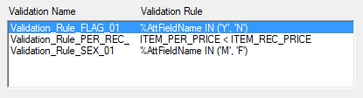
추가 제약 조건

Slide 47

Thank You!

